Slide 1
ПРОЕКТ
НА ВСТРЕЧУ ДНЮ ПОБЕДЫ
посвященный Победы в
Великой Отечественной

Slide 2
Тип проекта
-Групповой :
-Участники Воспитатель: Мамедова Р.Р. Дети и их родители: Подготовительная группа
Вид проекта
-Информационно-практический-ориентировочный -Творческий
Сроки реализации Февраль-май 2022 год
Подготовила и провела : Мамедова Рена Расим кызы

Slide 3
Актуальность
В преддверии празднования День Победы в Великой Отечественной войне в ГБОУ Школа № 920, Перовского района ВАО г. Москвы родился проект «Навстречу Дню Победы…».
Создание проекта направлено на работу по воспитанию у дошкольников чувства гордости за свой народ, уважения к его свершениям и достойным страницам истории, предполагает привлечение детей и родителей к изучению знаменательных дат Великой Отечественной войны 1941-1945 годов и участию в мероприятиях по подготовке и празднованию Победы.
День Победы близок и понятен детям дошкольного возраста, потому что реализует достаточно простую, ясную идею, известную им по сказкам, –противостояние добра и зла с финальной победой добра. Этот праздник развивает и укрепляет в детях чувство справедливости, помогает осознать свою национальную принадлежность, особенность истории своей страны, призывает любить Родину и близких. Обратив внимание на то, что старшие дошкольники страдают дефицитом знаний об освобождении родной страны от немецко-фашистских захватчиков и об участии членов семьи старшего поколения в Великой Отечественной войне, был составлен групповой проект «Навстречу Дню Победы…»

Slide 4
Цель проекта
Формировать у детей представления о Великой Отечественной войне и людях, одержавших победу на фронте и в тылу через различные виды деятельности. Развитие у дошкольников активной гражданской позиции и патриотизма как важнейший духовно-нравственных ценностей, отражающих сопричастность к делам и достижениям старших поколений, готовность к активному участию в различных сферах жизни общества.

Slide 5
Образовательная область | ЗАДАЧИ
Социализация | 1. Воспитание у детей патриотических чувств. 2. Пробуждение интереса к истории родного го­рода - Москвы. 3. Воспитание уважительного бережного отно­шения к ветеранам, к доблестной истории своей Родины. 4. Расширение представления детей об истории семьи в контексте истории родной страны. 5. Ознакомление детей с воинскими наградами прадедушек, прабабушек. 6. Приобщение к подготовке проекта старшего поколения: родителей, бабушек и дедушек. 7. Реализация детьми полученных знании в сюжетно-ролевых играх, инсценировках, изобразительном творчестве. 8. Реализация коммуникативных навыков совместной игровой и творческой деятельности
Познание | 1. Расширение и закрепление знаний детей о том , как защищали землю русские люди в годы Великой Отечественной войны. 2. Продолжение формирования элементарных представлений об истории Великой Отечественной войны через знакомство через произведениями искусства, игру, продуктивные виды деятельности. 3. Развитие проектной творческой деятельно­сти. 4. Закрепление умения сооружать постройки, объединенные общей тематикой и навыков коллективной работы: умение распределять обязанности, работать в соответствии сообщим замыслом.
Чтение художественной литературы | 1. Развитие у детей интереса к художественной литературе об истории России. 2. Совершенствование художественно-речевых и исполнительских навыков детей при чтении стихотворений.
Музыка | 1. Обогащение музыкальных впечатлений детей. 2. Развитие эмоционального восприятия музыки. Слушать песни о войне
Коммуникация | 1. Расширение активного словарного запаса по темам: «День защитника Отечества», «Военные профессии», «Военная техника». 2. Совершенствование грамматической структуры речи. 3. Развитие связной речи. 4. Развитие словесно-логического мышления. 5. Совершенствование навыков употреблении в речи слов сложной слоговой структуры и звуконаполняемости.
Художественное творчество | 1. Развитие творчества детей. 2. Совершенствование умение создавать сюжетное изображение по представлению.

Slide 6
Выполнение проекта
Образовательные области | Формы и методы работы | Работа с детьми
«Социально –коммуникативное развитие» | Беседы о самоотверженном труде россиян в тылу. | Конспекты
«Познавательное развитие» | Дидактические игры Игры имитации Сюжетно-ролевые игры | «Подбери одежду», «Что нужно солдату, моряку, пограничнику, лётчику», «Чья форма?», «Военная техника», «Роды войск». «Мы военные», «Танкисты» «Разведчики», «На привале», «Мы санитары», «Пограничники».
«Речевое развитие» Развитие речи | Беседы о подвигах и мужестве солдат Рассказы и обсуждение детей Конкурс чтецов Чтение детям художественной и методической пособий | «Наша Российская армия», «День защитника Отечества», «Оборона Москвы», «Блокада Ленинграда» «Женщины на войне», «Нам нужен мир», «9 Мая Салют Победы». «Как воевал мой прадед», «Военная история моей семьи», «Мой прадед военный», «Моя прабабушка воевала», «Прадедушка-танкист». «Мы живем под мирном небом» (Стихи) О героях» А. Митяев, «Страницы героической истории» М.П. Лазарев, В.Т. Пасечников, «Старый снимок» С. Пивоваров, «Имя» С. Погорельский, «Блокада Ленинграда» Ю. Воронов, «Залпы Победы» В. Инбер, «Праздник Победы» Т. Лаврова. Алексеев С. Наташка. Три приятеля с Волхонки. Семь потов. Праздничный обед. Таня Савичева. Шуба. "Данке шён". "Мутти!" Бронзой поднялся в небо. Три автомата.

Slide 7
«Художественно эстетическое развитие». | Рисование Рисунки на асфальте Раскраски Лепка Аппликация | 1.«Звезда» (восковые мелки),2.«Война глазами детей» (гуашь), 3.«Танк» (мелки, карандаши).Подарок бабушке «Ромашки в вазе» ( гуашь, акварельный лист, кисть), «Танки , самолеты, корабли, солдаты »(мелки) фото 23 февраля День Защитника Отечества, День победы 9 мая. фото «Танк», «Самолет»(пластилин), «георгиевская лента на веточке цветущей яблони»(пластилин, картон) Фото «Звезда»(цветная бумага, ножницы, клей, цветные столовые салфетки, цв. картон), «Город после войны» (цветная и белая бумага, клей, цв. картон) фото
«Музыка» | Слушание и разучивание песен и мелодий | «Пусть всегда будет Солнце» (муз.А.Островского), «Катюша» (муз. М. Блантера, сл. М. Исаковского), «У вечного Огня» (сл. и муз.С.Е.Кожуховской) , «Граница» (Л. Агутин)танцы., «День Победы» (муз.Д.Тухманова,сл.В.Харитонова), «Три танкиста» (сл.Б.Ласкина,муз.Д.Покрасов), «Бравые солдаты» «Наша Родина сильна» (сл.Т.Волгина,муз.А.Филлипенко),«Про папу» (муз. В.Шаинского) Утренник« Бравые солдаты» (Cпортивно-музыкальный праздник ко Дню Защитника Отечества Фото Утренник :« С Днем Победы » (Праздник Великой Победы «9 мая») Фото
«Физическое развитие» Спортивные досуги | «Мы – будущие солдаты» Участие в районном спортивном празднике | Осанка, построение в шеренгу, построение в колонну, равнение, ходьба в колонне, ползание по-пластунски, метание, отжимание от пола, бег, преодоление препятствий, выполнение команд. «77 лет со дня Великой Победы » фото
Развитие игровой деятельности | Подвижные игры | «Доставь донесение», «До свидания мальчики», «Флажки», «Перейди болото» и др.

Slide 8
Образовательные области | Формы и методы работы | Работа с детьми
 | Взаимодействие с Семьёй Беседы | Беседы с родителями про подвиги дедушек и бабушек. Сбор информации о наградах, писем и фотографий.
Конструирование Художественный труд | «Ласточка» «Орден Победы» Коллективная работа: «Цветущая яблоня в вазе Коллективная работа: «Земной шар мира и добра» Коллективная работа; «Венок Победы» Коллективная работа Коллективная работа Оформление стенда | (Черный и цветной картон, клей, ножницы) фото Значок на грудь (цветная бумага, ножницы, клей, фломастеры, лента клеящая). Фото (Веточки, белая гофрированная бумага ,цветная бумага , клей, георгиевские ленточки, ножницы, ваза , гуашь). фото (Надувной шар, белая и цветная бумага, клей ПВА, гуашь, ножницы, ниточка) фото (Цветные салфетки, клей, ножницы, картон) фото Оформление стенда « 23 февраля День Защитника Отечества » фото Оформление стенда « 9 Мая День победы » фото
Физическое развитие | Спортивные досуги Развитие игровой деятельности Подвижные игры | «Мы – будущие солдаты»(Участие в районном спортивном празднике) «77 лет со дня Великой Победы » фото «Доставь донесение», «До свидания мальчики», «Флажки», «Перейди болото» и др. Осанка, построение в шеренгу, построение в колонну, равнение, ходьба в колонне, ползание по-пластунски, метание, отжимание от пола, бег, преодоление препятствий, выполнение команд.

Slide 9
Презентация проекта
«На встречу Победы».
1. Образовательная деятельность в подготовительной группе «На встречу Победы»
2. Оформление выставки совместного творчества.
3. Оформление стенда :« День Защитника Отечества» и «День Победы».
4. Выступление на утреннике:
«Бравые солдаты»,«С Днем Победы»
5. Фотогалерея.

Slide 10
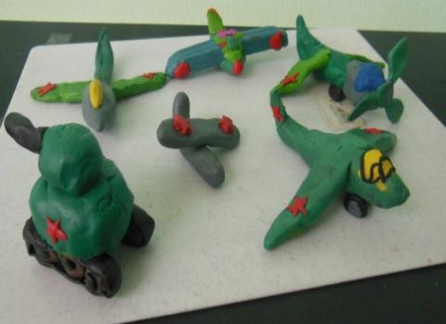
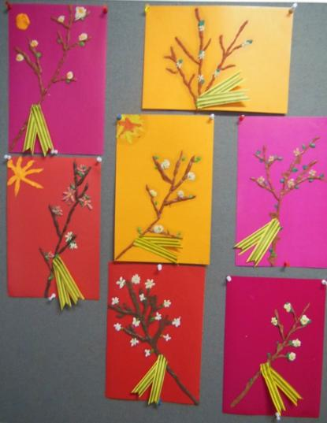
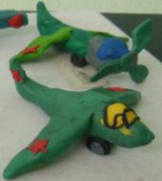
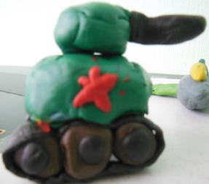
«ТАНКИ», «САМОЛЕТЫ»
Лепка
Работы детей
«ВЕТОЧКА ЯБЛОНИ»

Slide 11
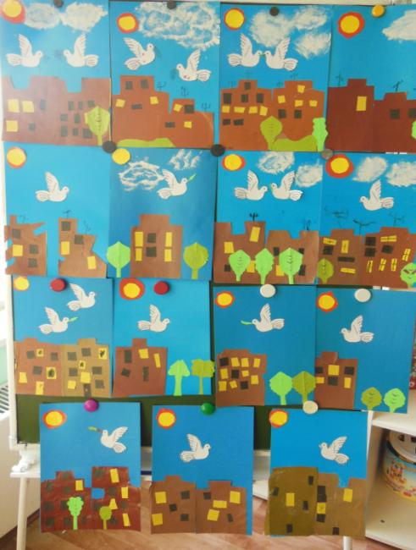
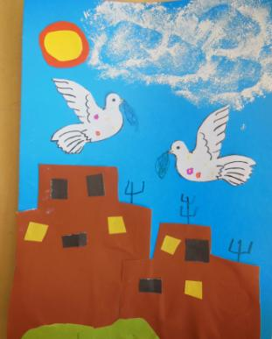
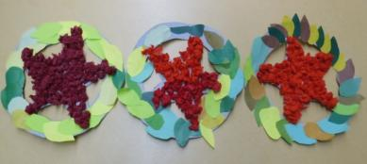
«Город после войны», «Звезда»
Аппликация

Slide 12
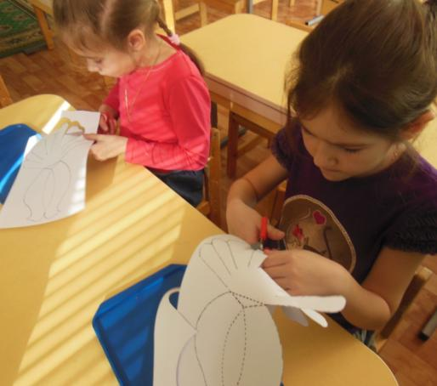
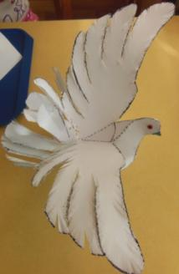
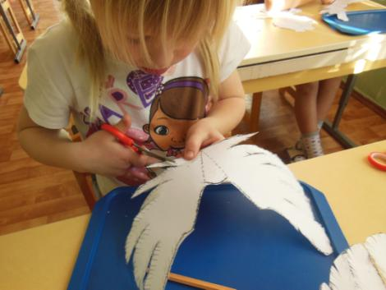
конструирование
«Голубь»

Slide 13
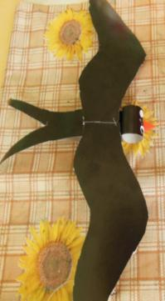
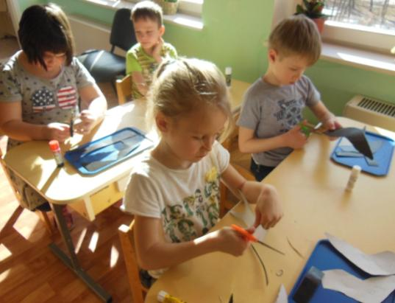
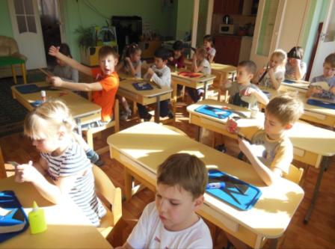
конструирование
«Ласточка»

Slide 14
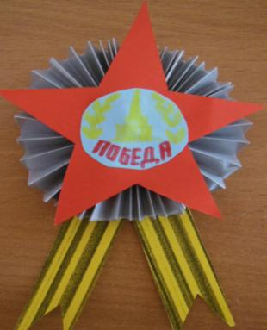
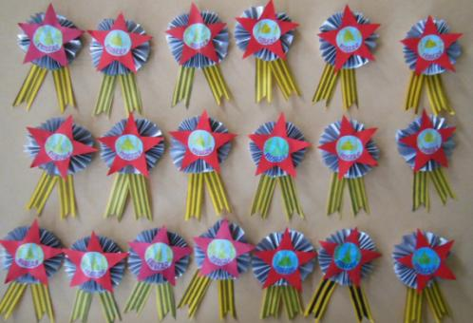
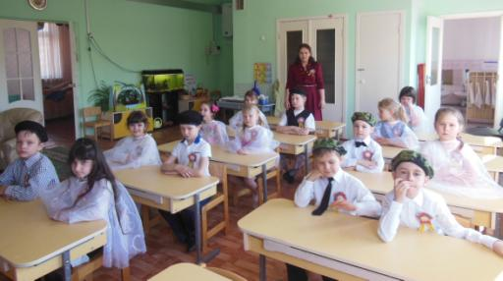
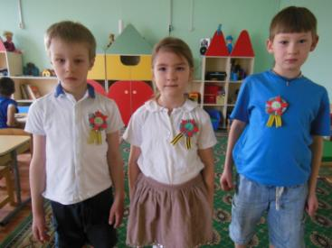
конструирование
МЕДАЛЬ «ОРДЕН ПОБЕДЫ»

Slide 15
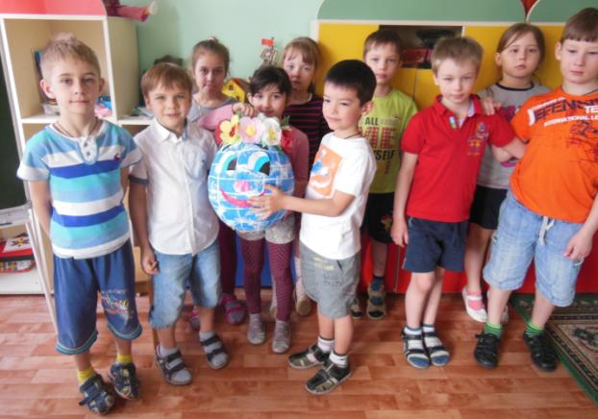
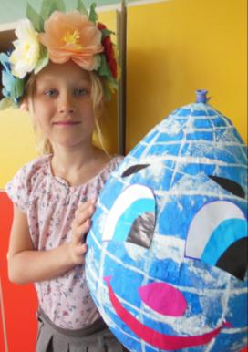
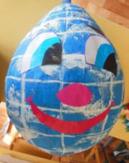
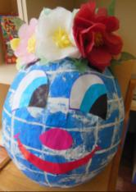
конструирование
«Земной шар мира и добра»
«Венок Победы»

Slide 16
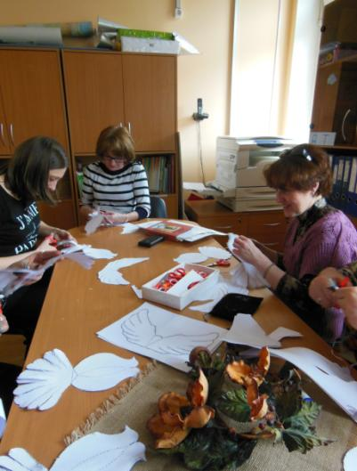
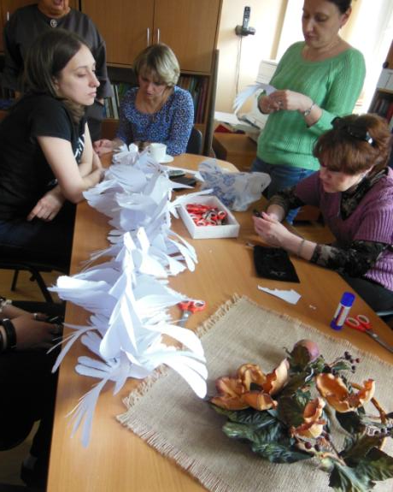
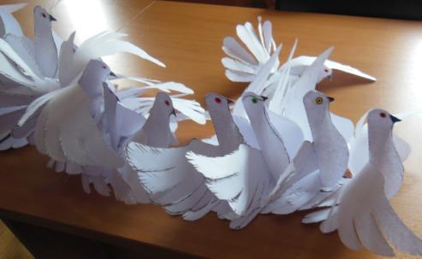
Подготовка с родителями к празднику «9 мая»

Slide 17
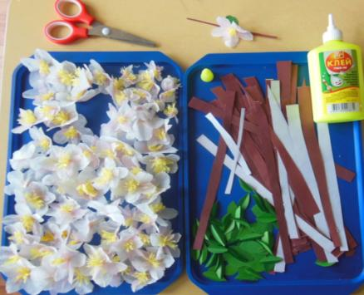
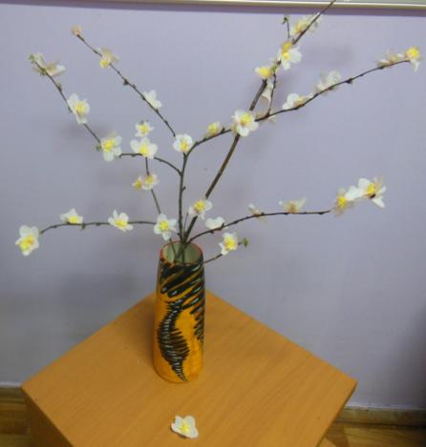
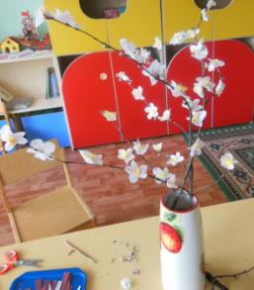
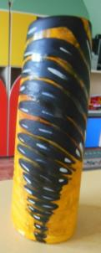
ХУДОЖЕСТВЕННЫЙ ТРУД
«Ветка цветущей яблони в вазе» Коллективная работа

Slide 18
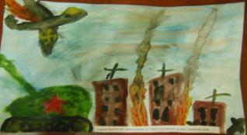
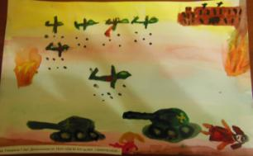
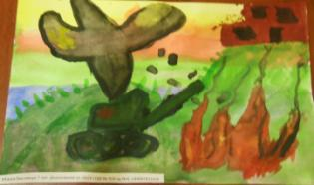
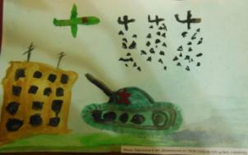
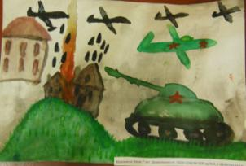
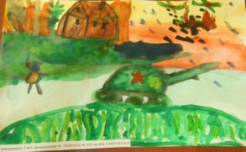
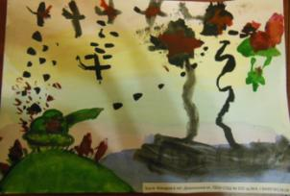
«Война глазами детей»
РИСОВАНИЕ

Slide 19
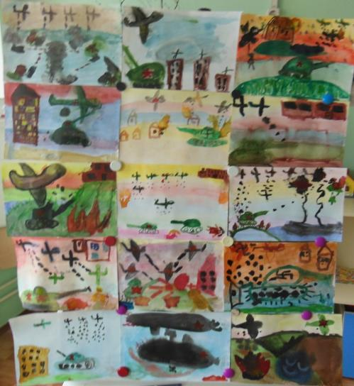
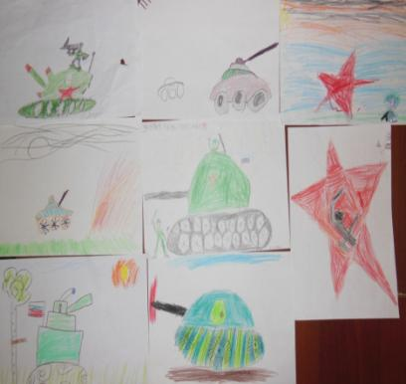
«Война глазами детей»
Рисование

Slide 20
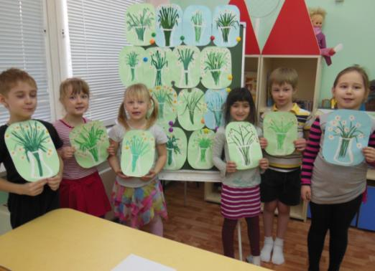
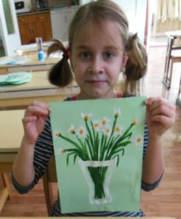
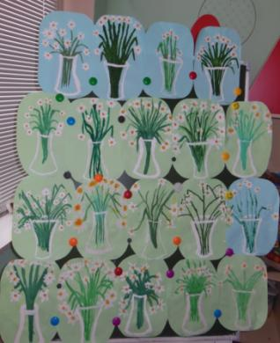
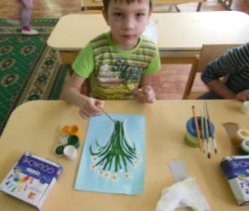
рисование
Подарок бабушке «Ромашки в вазе»

Slide 21
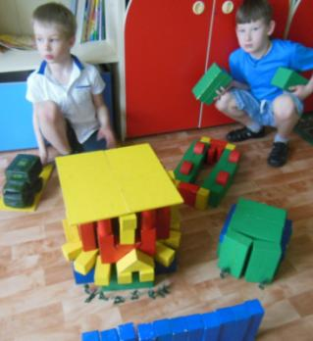
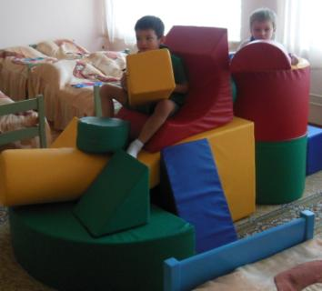
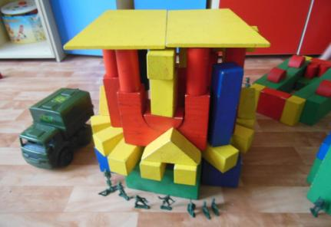
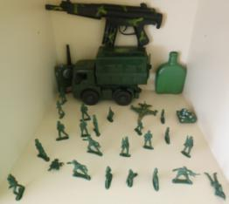
конструирование
Панорама построек

Slide 22
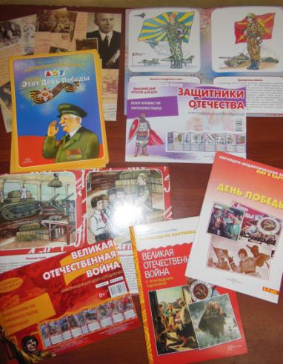
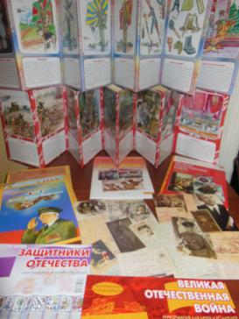
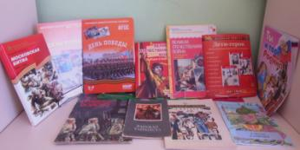
УГОЛОК ПОСОБИЙ
«Великая Отечественная Война», «Почему
« Защитники Отечества ».
«Блокада Ленинграда »,
« Этот День победы »,
« Города-герои »,
« Дети и война »,
« Душа солдата»,

Slide 23
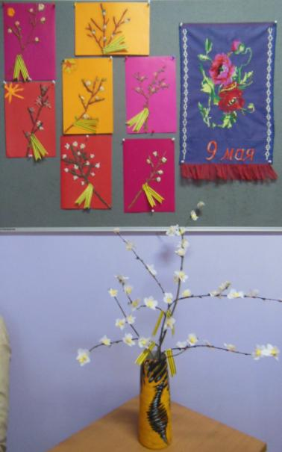
ОФОРМЛЕНИЕ СТЕНДА

Slide 24
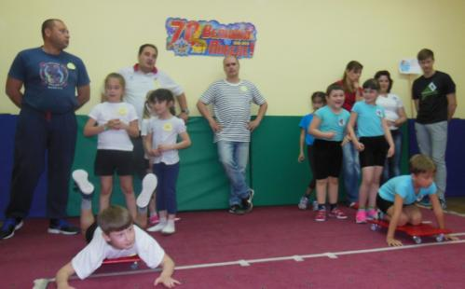
Участие с родителями в
спортивном
празднике
«На встречу победы»

Slide 25
утренник
утренник

Slide 26
Список использованной литературы:
1. Примерная основная общеобразовательная программа дошкольного под ред. Н.Е. Вераксы «От рождения до школы» .,2020г.
2. Зацепина М.Б. «Дни воинской славы». Патриотическое воспитание дошкольников.М.,2009г.
3. Ю.Е.Антонов.,2010г. «Наследники Великой Победы»
4. Г.Н.Данилина .,2005г. «Дошкольнику об истории и культуре России».
5. О.С.Докунина,П.Л.Лепе.,2013г. «Проектная деятельность как средство повышения познавательной активности детей дошкольного возраста».

Slide 27
СПАСИБО!

